Slide 1
5. MULTIMEDIJA
5.4 HTML i kako do njega

Slide 2
HTML
Standardni jezik za izradu internetskih stranica je HTML (Hyper Text Markup Language).
Svaka internetska stranica zapravo je jedan HTML dokument. To je ujedno tekstualna datoteka koju možemo otvoriti u svakom tekstualnom uređivaču i čiji je nastavak .html ili .htm.
HTML datoteka osim običnog teksta sadrži oznake (eng. tag.).
Oznaka ili tag je najmanja jedinica, najmanji dio kôda, a možemo ga prepoznati po tome što se nalazi nalazi unutar šiljastih zagrada.
HTML i kako do njega
<number>

Slide 3

OZNAKE
Oznake se ponašaju kao i matematičke zagrade.
Posljednja navedena oznaka za početak dijela koji njome uređujemo mora se prva zatvoriti, tj. pripadajuća oznaka za kraj dijela koji uređujemo mora se navesti prva.
Oznake se ne smiju „sijeći”.
HTML i kako do njega
<number>

Slide 4
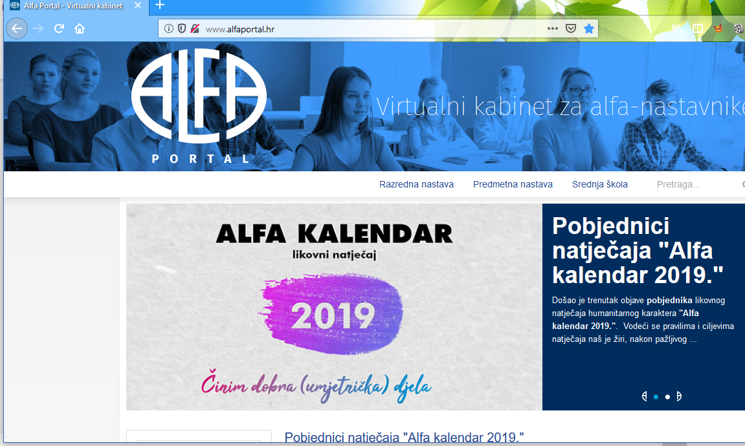
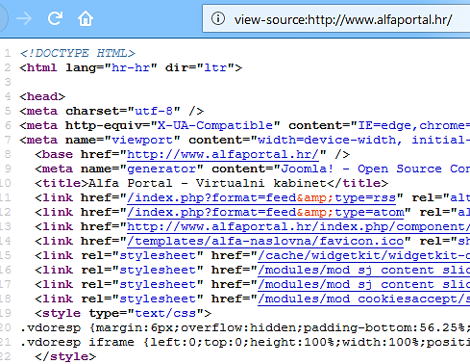
KAKO IZGLEDA HTML KÔD INTERNETSKE STRANICE
HTML i kako do njega
<number>

Slide 5
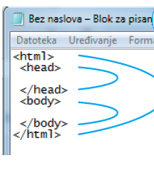
KAKO ZAPOČETI IZRADU INTERNETSKE STRANICE U BLOKU ZA PISANJE
Svaka internetska stranica započinje oznakom <html> i završava oznakom </html>.
Sastoji se od dvaju glavnih dijelova: zaglavlja koji započinje oznakom <head> i završava oznakom </head> a u kojem opisujemo internetsku stranicu te navodimo naziv, znakovni kodni standard, opis… i taj opis ne vidimo na samoj stranici, i tijela stranice s oznakama <body> </body> između kojih su svi elementi stranice kao što su tekst, slike, tablice, hiperveze…
HTML i kako do njega
<number>

Slide 6
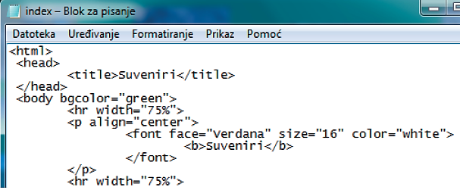
Oznake mogu imati atribute koji ih pobliže opisuju. Vrijednosti atributa pridružene su njegovu nazivu atributa i pišu se u navodnim znacima. Svaka oznaka može imati više atributa. Tako atributom bgcolor=” …” oznake <body> ( <body bgcolor=“green”> ) podešavamo boju pozadine cijele stranice.
HTML i kako do njega
<number>

Slide 7
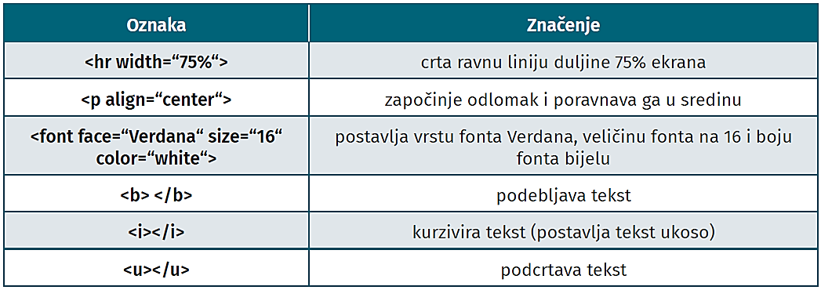
ZNAČENJE NEKIH OZNAKA
HTML JEZIKA
HTML i kako do njega
<number>

Slide 8
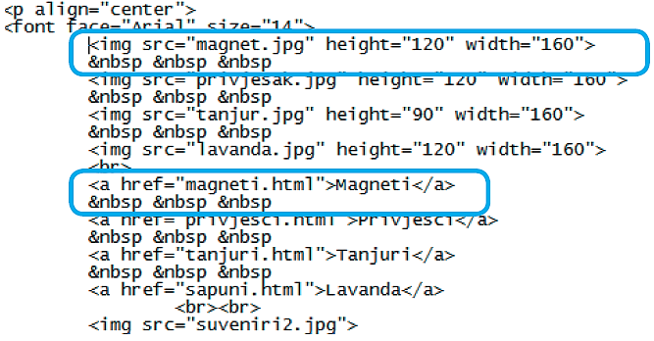
KAKO UMETNUTI SLIKU U INTERNETSKU STRANICU
Pomoću oznake <img src=“magnet.jpg“ height=“120“ width=“160“> umeću se slike na internetsku stranicu, atribut src označava koja se slika umeće, a atributi height i width određuju veličinu slike.
Oznake <a href=“magneti. html“>Magneti</a> riječ Magneti pretvaraju u poveznicu (hipervezu) koja vodi na stranicu magneti.html. Isto je s ostalim oznakama <a></a>.
HTML i kako do njega
<number>

Slide 9

INTERNETSKO SJEDIŠTE (WEBSITE)
Svaka je internetska stranica datoteka.
Pri spremanju nastaje datoteka
s nastavkom .html ili .htm
u nazivu datoteke izbjegavajte slova s dijakritičkim znakovima (č,ž, š, đ…) i razmake.
Početna i najvažnija internetska stranica internetskog sjedišta naziva se index.html.
Više internetskih stranica povezanih hipervezama (linkovima) nazivamo internetskim sjedištem (website).
HTML i kako do njega
<number>

Slide 10
SAŽETAK
HTML – HyperText Markup Language
HTML datoteka je tekstualna datoteka s dodatnim oznakama (tagovima) koji objašnjavaju internetskom pregledniku kako da prikaže internetsku stranicu.
Neke osnovne oznake:
Za strukturu web-stranice: <html></html>, <head></head>, <body></body>
Za oblikovanje teksta: <b></b>, <i></i>, <u></u>, <font>, <p></p>,<br>
Umetanje slika: <img src=“naziv_slike.jpg“>
Umetanje hiperveza <a></a>
Oznake mogu imati atribute čije su vrijednosti navedene u navodnicima.
HTML i kako do njega
<number>

